Slide 1
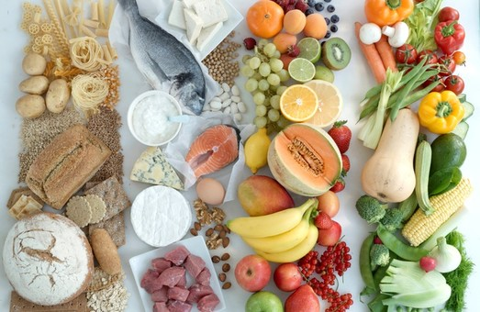

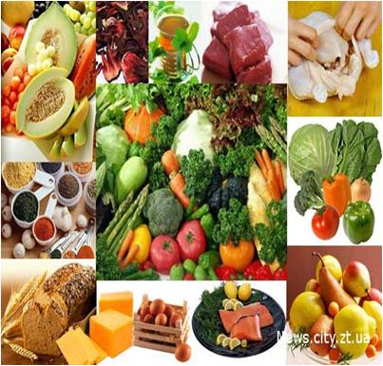

Презентація на тему:
«Жири, білки, вуглеводи»
Підготувала
Хвірук Тетяна 11-В клас

Slide 2



Органічні речовини
Жири ~20%
Білки ~35%
Вуглеводи 2%

Slide 3
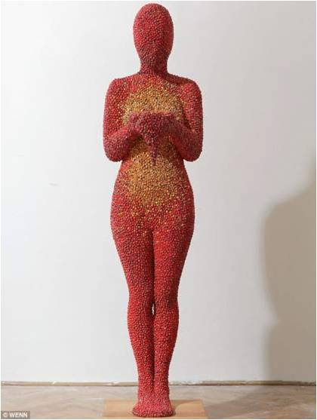
Організм – відкрита система
О2
Н2О
Жири
Білки
Вуглеводи
СО2
Сечовина
Сечова кислота
Неперетравлені рештки
Мінеральні солі
Вітаміни

Slide 4

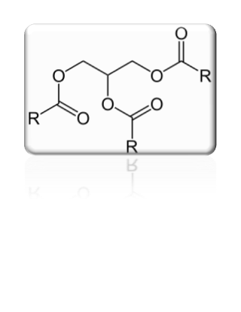
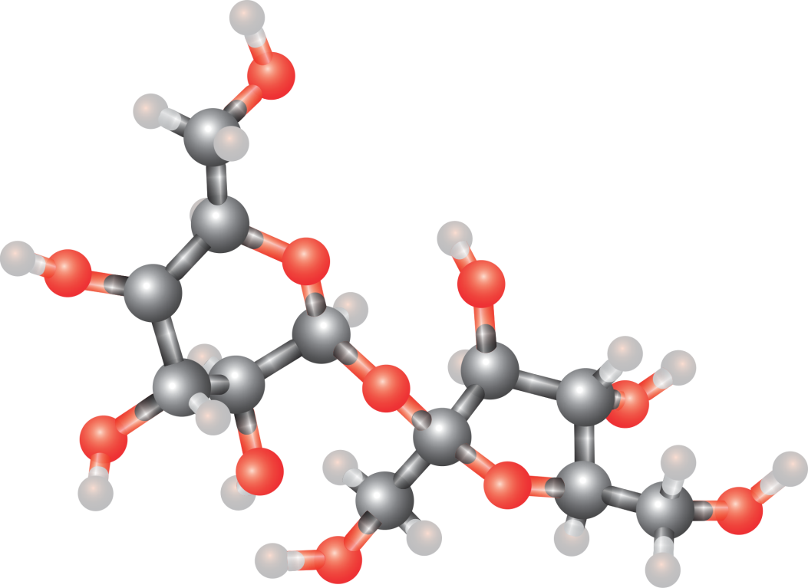
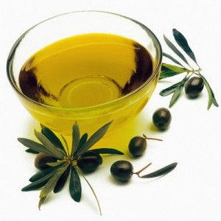
Жири (ЛІПІДИ)
Жири (ліпіди) — речовини, які використовуються організмом для енергетичних і пластичних цілей.

Slide 5

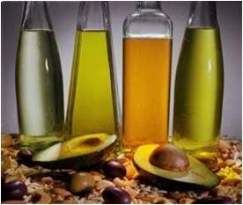

Перетворення жирів
гліцерин
Q
жирні кислоти
жир

Slide 6


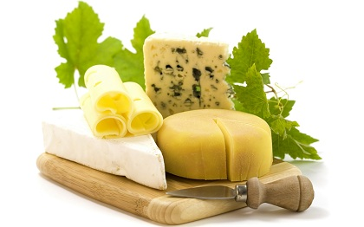
Для хімічної характеристики жирів й інших ліпідів визначаються температура плавлення й числа — йодне, омилення й кислотності.
Жири - важливий продукт харчування людини. Жири становлять головний компонент таких продуктів харчування, як вершкове масло, рослинні олії, маргарин, смалець. Багато жирів містится у свиному салі та у сирі.

Slide 7
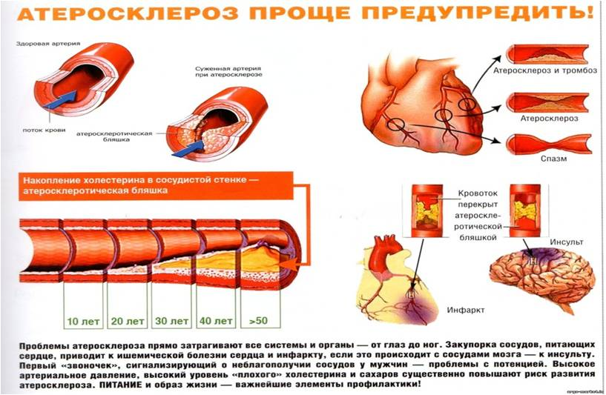
Шкідливі та корисні жири
Чому насичені жирні кислоти небезпечні? Насичені жири «небезпечні» тим, що вони підвищують рівень холестерину в крові. Це призводить до того, що холестерин відкладається на стінках судин, звужуючи їх просвіт. У результаті збільшується навантаження на серце та підвищується ризик разведку серцевих захворювань.
Чому ненасичені жирні кислоти корисні? Вони корисні, тому що допомагають підтримувати рівень холестерину в нормі, знижуючи ризик виникнення захворювань серця.

Slide 8
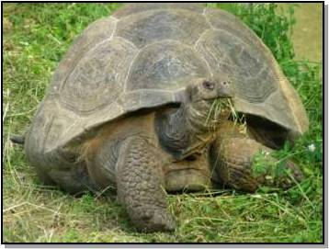

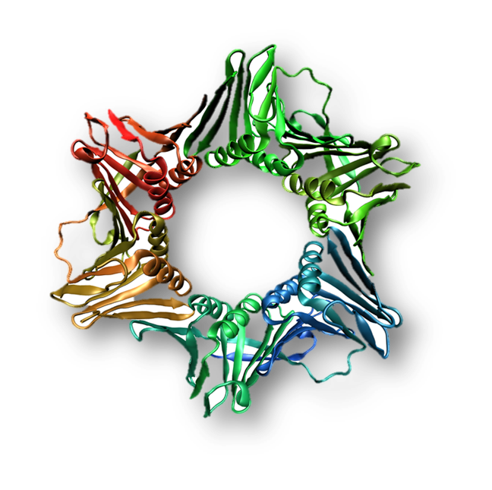
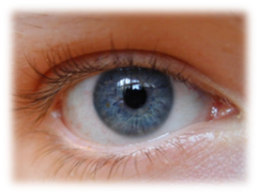
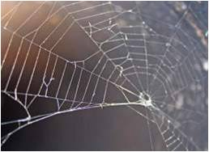
Білки
Білки, або протеїни— складні високомолекулярні природні органічні речовини, що складаються з амінокислот, сполучених пептидними зв'язками, які забезпечують всі життєві процеси будь-якого організму.

Slide 9

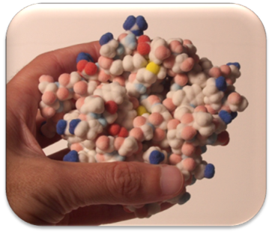
З чого складається білок?
S
N
O₂
H₂
C

Slide 10

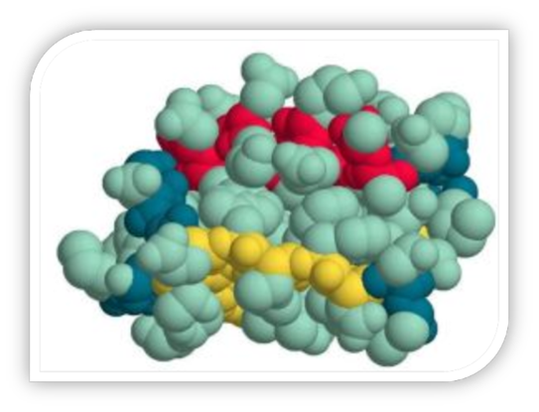
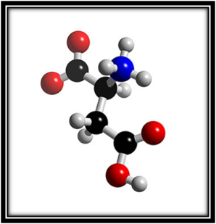
Склад білків
Модель білка
Модель амінокислоти
Молекули білків – ланцюги, побудовані з амінокислот

Slide 11

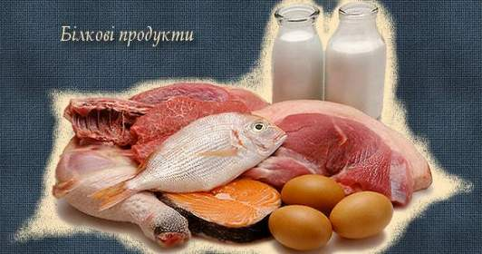

Перетворення білків
Низько-молекулярні речовини
амінокислоти
жирні кислоти
білки
денатурація

Slide 12

Класифікація білків
Ферменти
Транспортні
Захисні білки
Білки - гормони
Скоротливі білки
Структурні
глобулярні
БІЛКИ
фібрилярні

Slide 13

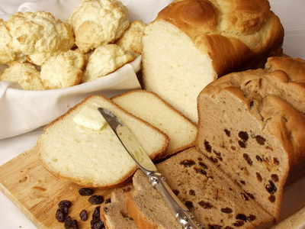
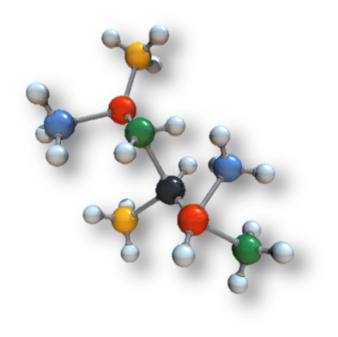
Вуглеводи
Вуглеводи — це органічні сполуки, до складу яких входять вуглець, водень і кисень.

Slide 14
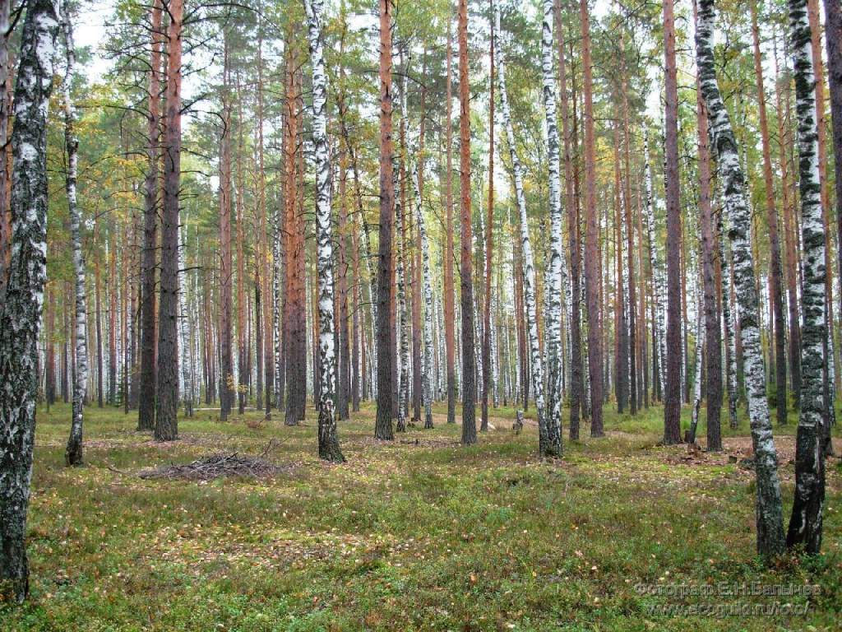





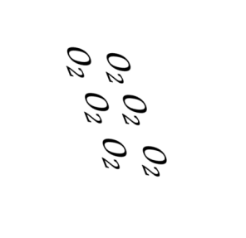

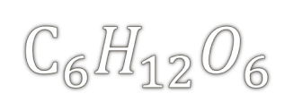


Slide 15


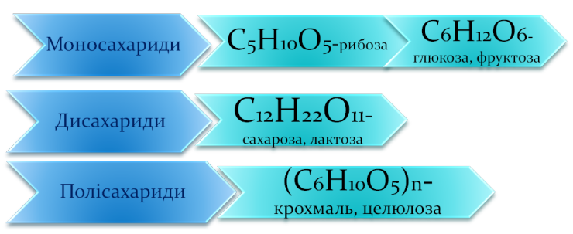
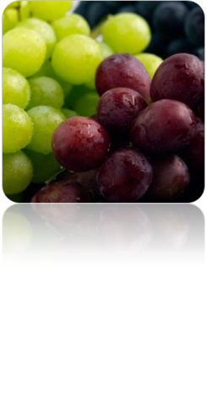
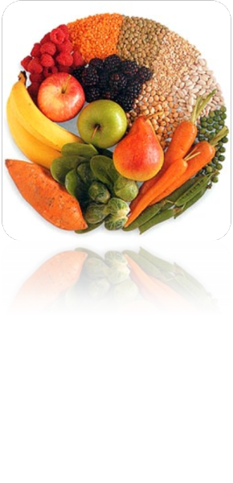
Вуглеводи (цукри)
-
-
Вуглеводи
-

Slide 16


Перетворення вуглеводів
вуглеводи
рибоза
дезоксирибоза
С6Н12О6
глікоген
стероїди
жири
молочна
кислота
замінні амінокислоти

Slide 17
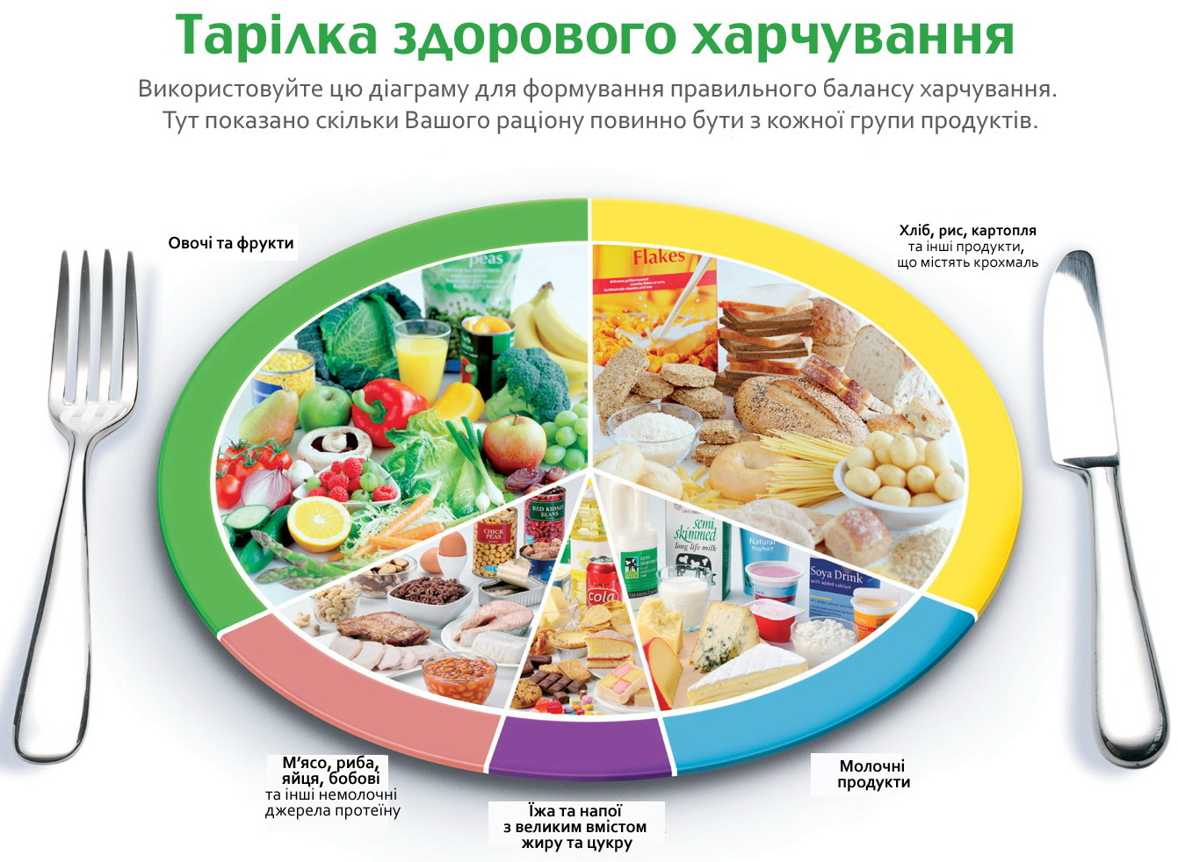

Slide 18

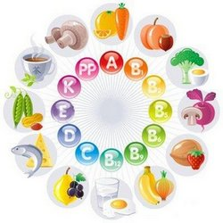
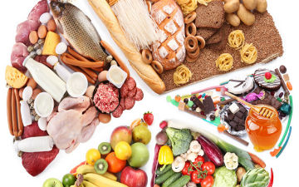
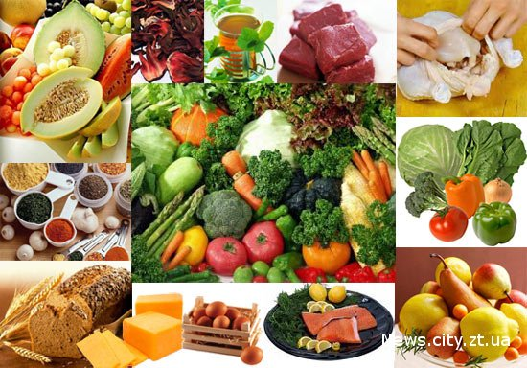
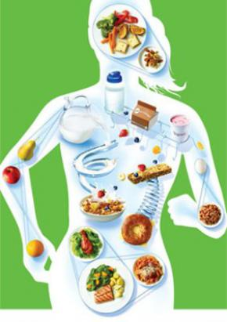
Дякую за увагу!

